Slide 1
Matemática e suas
Tecnologias - Matemática
Ensino Médio, 3º Ano
Representação de dados estatísticos

Slide 2
Conversa inicial
MATEMÁTICA, 3° Ano do Ensino Médio
Representação de dados estatísticos
Nos módulos anteriores, vimos o quanto são importantes, no processo de uma pesquisa estatística, a compreensão dos dados analisados. Assim, faz-se necessária uma forma de apresentação destes dados que seja forte, coerente e simples de se entender.
Pois bem. O que iremos vivenciar neste módulo, de uma forma mais específica, é a representação de dados estatísticos. Para isso, será muito importante o uso de uma planilha eletrônica (Microsoft Excel® ou algum software similar) para que você possa cada vez mais se inteirar de ferramentas que servirão para sua vida, seja no exercício da cidadania, seja em sua profissão futura.

Slide 3
Situação-problema
MATEMÁTICA, 3° Ano do Ensino Médio
Representação de dados estatísticos
Observe os dados a seguir, retirados da tabela de População recenseada e estimada, segundo os municípios - Pernambuco – 2007.
Jatobá - 13 797 habitantes.
Lajedo - 33 348 habitantes.
Ouricuri - 63 042 habitantes.
Parnamirim - 19 214 habitantes.
Granito - 6 593 habitantes.
Iguaraci - 11 880 habitantes.
Itapissuma - 22 852 habitantes.
Joaquim Nabuco - 15 947 habitantes.
Vitória de Santo Antão - 121 233 habitantes.
Tacaimbó - 12 095 habitantes.
A seguir, vamos representar os dados anteriores utilizando uma planilha eletrônica (Microsoft Excel® ou algum software similar), considerando os diversos tipos de representação de dados estatísticos.
Fonte dos dados: IBGE, Contagem da População 2007. Disponível em: <http://www.ibge.gov.br/home/estatistica/populacao/contagem2007/contagem_final/tabela1_1_13.pdf>. Acesso em 04 Jun 2012.

Slide 4
Tabela
MATEMÁTICA, 3° Ano do Ensino Médio
Representação de dados estatísticos
Os dados dispostos em uma tabela conseguem organizar os dados e facilitar as análises dos mesmos.
Municípios | N° de habitantes
Jatobá | 13 797
Lajedo | 33 348
Ouricuri | 63 042
Parnamirim | 19 214
Granito | 6 593
Iguaraci | 11 880
Itapissuma | 22 852
Joaquim Nabuco | 15 947
Vitória de Santo Antão | 121 233
Tacaimbó | 12 095

Slide 5
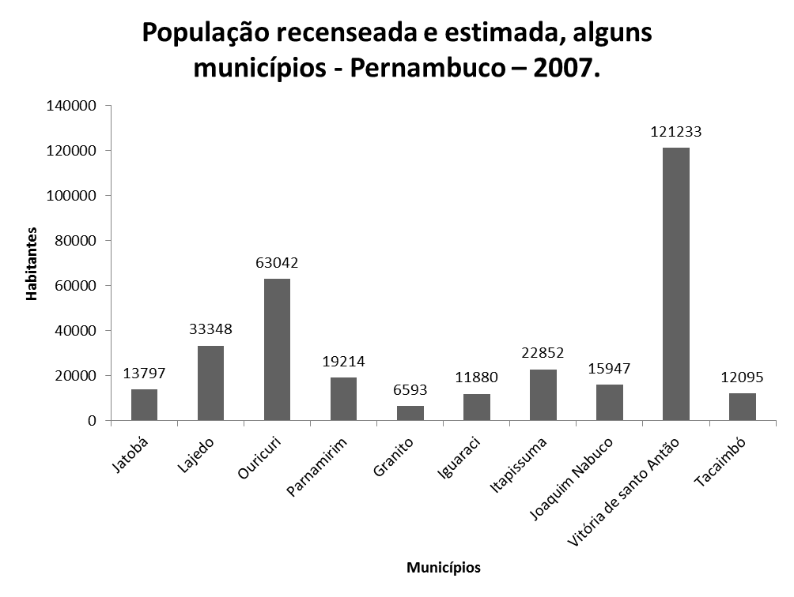
Gráfico de colunas
MATEMÁTICA, 3° Ano do Ensino Médio
Representação de dados estatísticos
O gráfico de colunas consegue explicitar de forma clara os maiores e menores valores.
Fonte dos dados: IBGE, Contagem da População 2007. Disponível em: <http://www.ibge.gov.br/home/estatistica/populacao/contagem2007/contagem_final/tabela1_1_13.pdf>. Acesso em 04 Jun 2012.

Slide 6
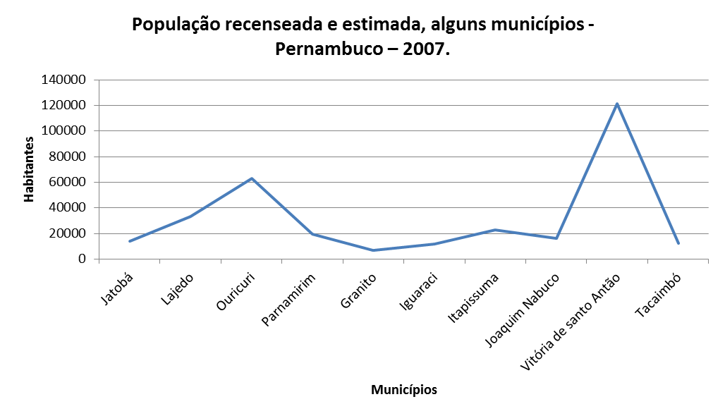
Gráfico de linhas
MATEMÁTICA, 3° Ano do Ensino Médio
Representação de dados estatísticos
Apesar de ser um tipo de gráfico interessante, serve apenas para exemplificar seu formato, já que não seria indicado para os parâmetros analisados, pois fogem ao contexto dos dados.
Fonte dos dados: IBGE, Contagem da População 2007. Disponível em: <http://www.ibge.gov.br/home/estatistica/populacao/contagem2007/contagem_final/tabela1_1_13.pdf>. Acesso em 04 Jun 2012.

Slide 7
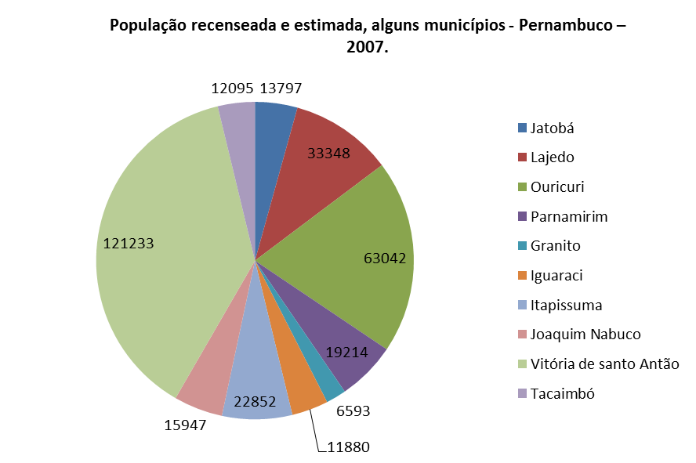
Gráfico pizza
MATEMÁTICA, 3° Ano do Ensino Médio
Representação de dados estatísticos
Apesar de ser um tipo de gráfico interessante, serve apenas no sentido de exemplo do seu formato. Ele seria mais indicado para valores dados em forma de porcentagem.
Fonte dos dados: IBGE, Contagem da População 2007. Disponível em: <http://www.ibge.gov.br/home/estatistica/populacao/contagem2007/contagem_final/tabela1_1_13.pdf>. Acesso em 04 Jun 2012.

Slide 8
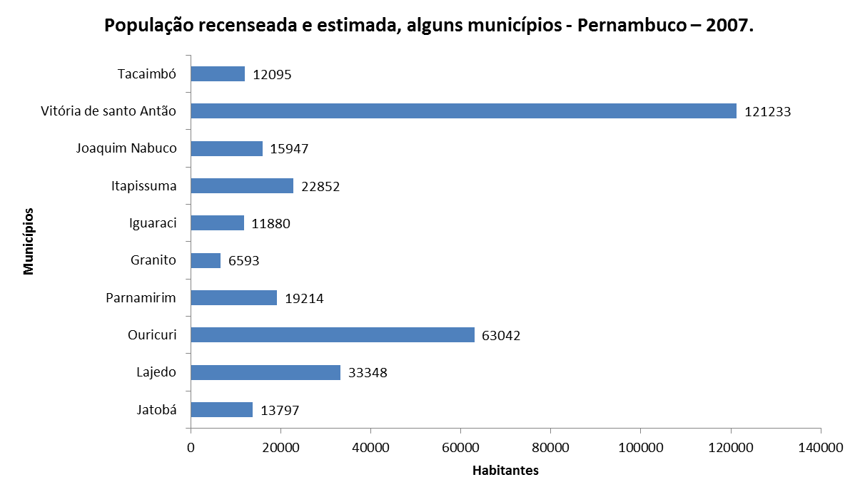
Gráfico de barras horizontais
MATEMÁTICA, 3° Ano do Ensino Médio
Representação de dados estatísticos
Lembra um pouco o gráfico de colunas e suas características.
Fonte dos dados: IBGE, Contagem da População 2007. Disponível em: <http://www.ibge.gov.br/home/estatistica/populacao/contagem2007/contagem_final/tabela1_1_13.pdf>. Acesso em 04 Jun 2012.

Slide 9
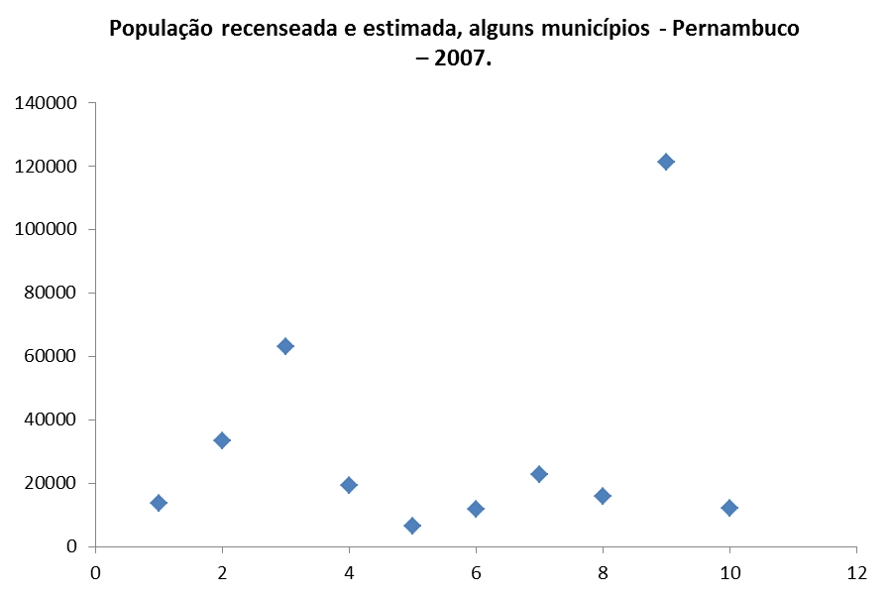
Gráfico de dispersão
MATEMÁTICA, 3° Ano do Ensino Médio
Representação de dados estatísticos
Apesar de ser um tipo de gráfico interessante, serve apenas como exemplo quanto ao seu formato. Ele seria melhor indicado se tivéssemos no mínimo duas colunas numéricas de dados.
Fonte dos dados: IBGE, Contagem da População 2007. Disponível em: <http://www.ibge.gov.br/home/estatistica/populacao/contagem2007/contagem_final/tabela1_1_13.pdf>. Acesso em 04 Jun 2012.

Slide 10
Agora é a sua vez!
MATEMÁTICA, 3° Ano do Ensino Médio
Representação de dados estatísticos
Período | Taxa de mortalidade infantil
1997 | 57,09
1998 | 51,41
1999 | 47,94
2000 | 44,29
2001 | 42,66
2002 | 39,25
2003 | 36,12
2004 | 32,89
2005 | 31,45
2006 | 30,1
2007 | 29,16
2008 | 19,31
1°) Os dados dispostos a seguir dizem respeito à taxa de mortalidade infantil em Pernambuco, de 1997 a 2008, por 1.000 nascidos vivos.
Fonte dos dados: Ministério da Saúde/SVS - Sistema de Informações sobre Nascidos Vivos (SINASC)
Ministério da Saúde/SVS - Sistema de Informações sobre Mortalidade (SIM) Disponível em: < http://seriesestatisticas.ibge.gov.br/series.aspx?vcodigo=MS54&sv=5&t=taxa-de-mortalidade-infantil >. Acesso em 05 Jun 2012.

Slide 11
Agora é sua vez!
MATEMÁTICA, 3° Ano do Ensino Médio
Representação de dados estatísticos
Com os dados apresentados na tabela, utilizando uma planilha eletrônica (Microsoft Excel® ou algum software similar), verifique um gráfico que melhor se adapte aos dados descritos no enunciado.

Slide 12
Agora é a sua vez!
MATEMÁTICA, 3° Ano do Ensino Médio
Representação de dados estatísticos
Período | N° de tratores
1920 | 1 706
1940 | 3 380
1950 | 8 372
1960 | 61 345
1970 | 165 870
1975 | 323 113
1980 | 545 205
1985 | 665 280
1995 | 799 742
2006 | 820 673
2°) Considere os dados dispostos a seguir, a respeito dos tratores existentes nos estabelecimentos agropecuários, no Brasil.
Fonte dos dados: IBGE, Censo Agropecuário 1920/2006. Até 1996, dados extraídos de: Estatísticas do Século XX. Rio de Janeiro: IBGE, 2007. Disponível em: < http://seriesestatisticas.ibge.gov.br/series.aspx?vcodigo=AGRO10&sv=1&t=tratores-existentes-nos-estabelecimentos-agropecuarios >. Acesso em 05 Jun 2012.

Slide 13
Agora é sua vez!
MATEMÁTICA, 3° Ano do Ensino Médio
Representação de dados estatísticos
Com os dados apresentados na tabela e utilizando uma planilha eletrônica (Microsoft Excel® ou algum software similar), verifique um gráfico que melhor se adapte aos dados descritos no enunciado.

Slide 14
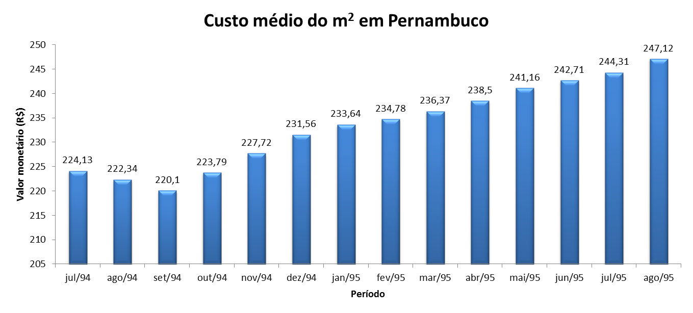
Agora é sua vez!
MATEMÁTICA, 3° Ano do Ensino Médio
Representação de dados estatísticos
3°) O gráfico a seguir traz a série histórica do custo médio do m² em Pernambuco de jul/94 a ago/95.
Fonte dos dados: IBGE, Sistema Nacional de Pesquisa de Custos e Índices da Construção Civil. . Disponível em: < http://seriesestatisticas.ibge.gov.br/series.aspx?vcodigo=PRECO415&sv=39&t=custo-medio-do-m2>. Acesso em 05 Jun 2012.

Slide 15
Agora é sua vez!
MATEMÁTICA, 3° Ano do Ensino Médio
Representação de dados estatísticos
A) Qual o período de menor valor monetário do custo médio do m² em Pernambuco?
B) Qual o período de maior valor monetário do custo médio do m² em Pernambuco?
C) O valor monetário do custo médio do m² em Pernambuco, no período considerado no gráfico, foi sempre crescente?
D) De abr/95 a ago/95, o valor monetário do custo médio do m² em Pernambuco foi sempre constante?
E) O tipo de gráfico apresentado nesta atividade traduz bem as informações? Caso sua resposta seja não, qual o tipo de gráfico que você sugeriria? Explique.

Slide 16
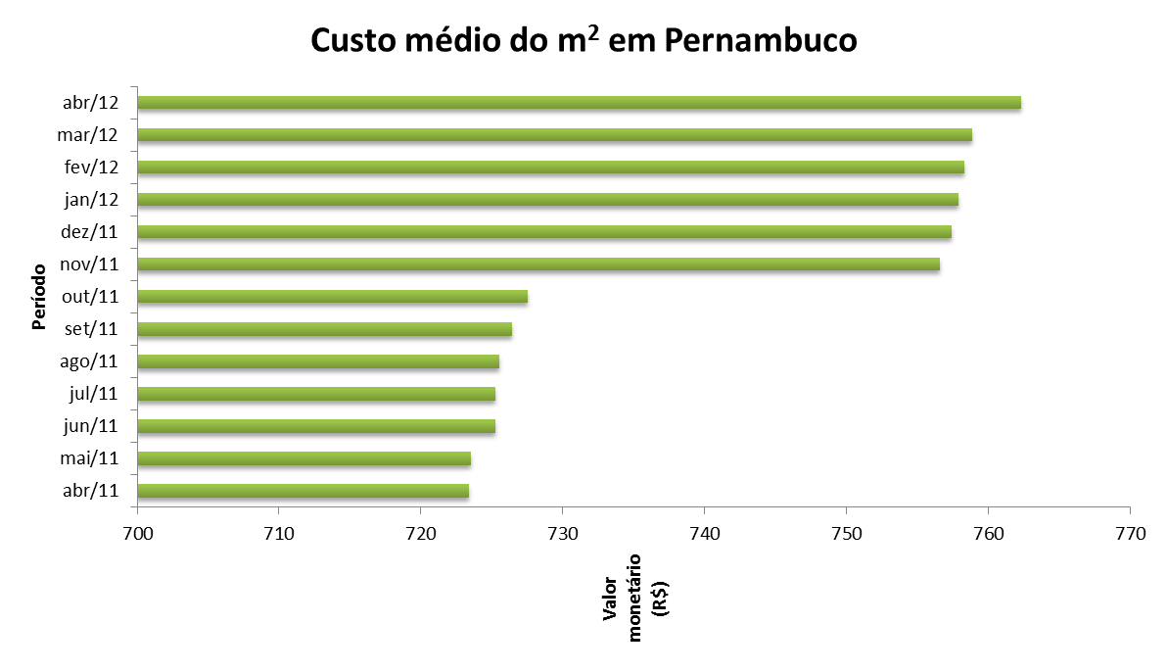
Agora é sua vez!
MATEMÁTICA, 3° Ano do Ensino Médio
Representação de dados estatísticos
4°) O gráfico a seguir traz a série histórica do custo médio do m² em Pernambuco de abr/11 a abr/12.
Fonte dos dados: IBGE, Sistema Nacional de Pesquisa de Custos e Índices da Construção Civil. . Disponível em: < http://seriesestatisticas.ibge.gov.br/series.aspx?vcodigo=PRECO415&sv=39&t=custo-medio-do-m2>. Acesso em 05 Jun 2012.

Slide 17
Agora é sua vez!
MATEMÁTICA, 3° Ano do Ensino Médio
Representação de dados estatísticos
A) Qual o período de menor valor monetário do custo médio do m² em Pernambuco?
B) Qual o período de maior valor monetário do custo médio do m² em Pernambuco?
C) O valor monetário do custo médio do m² em Pernambuco, no período considerado no gráfico, foi sempre crescente?
D) De abr/11 a abr/12, o valor monetário do custo médio do m² em Pernambuco foi sempre constante?
E) O tipo de gráfico apresentado nesta atividade traduz bem as informações? Caso sua resposta seja não, qual o tipo de gráfico que você sugeriria? Explique.

Slide 18
Agora é a sua vez!
MATEMÁTICA, 3° Ano do Ensino Médio
Representação de dados estatísticos
Período | Comércio de veículos, peças e motocicletas (%)
1996 | 6,54
1997 | 6,42
1998 | 6,53
1999 | 6,27
2000 | 7,33
2001 | 6,77
2002 | 8,16
2003 | 8,13
2004 | 8,59
2005 | 8,68
2006 | 8,53
2007 | 8,65
5°) Utilizando uma planilha eletrônica (Microsoft Excel® ou algum software similar), selecione um gráfico que traduza bem as informações contidas na tabela.
Fonte dos dados: IBGE, Pesquisa Anual de Comércio 1996-2007. Disponível em: < http://seriesestatisticas.ibge.gov.br/series.aspx?vcodigo=PB21&sv=2&t=empresas-comerciais-total>. Acesso em 05 Jun 2012.

Slide 19
Agora é sua vez!
MATEMÁTICA, 3° Ano do Ensino Médio
Representação de dados estatísticos
6°)
O INPC (Índice Nacional de preços ao consumidor) foi criado pelo IBGE (Instituto Brasileiro de Geografia e Estatística) com o objetivo de orientar os reajustes de salários dos trabalhadores. O SNIPC (Sistema Nacional de Preços ao Consumidor) efetua a produção contínua e sistemática de índices de preços ao consumidor, tendo como unidade de coleta estabelecimentos comerciais e de prestação de serviços, concessionária de serviços públicos e domicílios (para levantamento de aluguel e condomínio).
A população-objetivo do INPC abrange as famílias com rendimentos mensais compreendidos entre 1 (um) e 5 (cinco) salários-mínimos (aproximadamente 50% das famílias brasileiras), cujo chefe é assalariado em sua ocupação principal e residente nas áreas urbanas das regiões, qualquer que seja a fonte de rendimentos, e residentes nas áreas urbanas das regiões.
Fonte: PORTAL BRASIL. Disponível em: <http://www.portalbrasil.net/inpc.htm>. Acesso em 15 Jun. 2012.

Slide 20
Agora é sua vez!
MATEMÁTICA, 3° Ano do Ensino Médio
Representação de dados estatísticos
O INPC/IBGE mede a variação dos custos dos gastos com alimentação e bebidas; transportes; habitação; saúde e cuidados pessoais; despesas pessoais; vestuário; comunicação; artigos de residência e educação, no período do primeiro ao último dia de cada mês de referência e, no período compreendido entre o dia oito e doze do mês seguinte, o referido instituto divulga as variações.
Fonte: PORTAL BRASIL. Disponível em: <http://www.portalbrasil.net/inpc.htm>. Acesso em 15 Jun. 2012.
Observe a tabela a seguir com os dados do INPC/IBGE de Jan/03 a Jan/12.

Slide 21
Agora é a sua vez!
MATEMÁTICA, 3° Ano do Ensino Médio
Representação de dados estatísticos
Período | INPC/IBGE
Jan/03 | 2,47
Jan/04 | 0,83
Jan/05 | 0,57
Jan/06 | 0,38
Jan/07 | 0,49
Jan/08 | 0,37
Jan/09 | 0,31
Jan/10 | 0,88
Jan/11 | 0,94
Jan/12 | 0,51
Fonte: OIM IBGE, Disponível em:
<http://www.oim.tmunicipal.org.br/abre_documento.cfm?arquivo=_repositorio/_oim/_documentos/940FA58A-ED6A-825E-5C13D66B5FCD31F611062012095328.pdf&i=965 >. Acesso em 17 Jun. 2012.

Slide 22
Agora é a sua vez!
MATEMÁTICA, 3° Ano do Ensino Médio
Representação de dados estatísticos
A) Em que período ocorreu o maior valor do INPC/IBGE?
B) Em que período ocorreu o menor valor do INPC/IBGE?
C) Em que período(s) houve um valor do INPC/IBGE acima de 0,20?
D) Em que período(s) houve um valor do INPC/IBGE abaixo de 0,20?
E) Em que período(s) houve valores constantes do INPC/IBGE?
F) Utilizando uma planilha eletrônica (Microsoft Excel® ou algum software similar), elabore um gráfico de linhas com os dados do INPC/IBGE no período considerado.

Slide 23
Agora é sua vez!
MATEMÁTICA, 3° Ano do Ensino Médio
Representação de dados estatísticos
7°)
O IPCA (Índice Nacional de Preços ao Consumidor Amplo) foi criado pelo IBGE (Instituto Brasileiro de Geografia e Estatística) com a finalidade de corrigir as demonstrações financeiras das companhias abertas. O SNIPC (Sistema Nacional de Preços ao Consumidor) efetua a produção contínua e sistemática de índices de preços ao consumidor, tendo como unidade de coleta estabelecimentos comerciais e de prestação de serviços, concessionária de serviços públicos e domicílios (para levantamento de aluguel e condomínio).
A população-objetivo do IPCA abrange as famílias com rendimentos mensais compreendidos entre 1 (um) e 40 (quarenta) salários-mínimos, qualquer que seja a fonte de rendimentos, e residentes nas áreas urbanas das regiões (isso equivale a aproximadamente 90% das famílias brasileiras).
Fonte: PORTAL BRASIL. Disponível em: < http://www.portalbrasil.net/ipca.htm >. Acesso em 15 Jun. 2012.

Slide 24
Agora é a sua vez!
MATEMÁTICA, 3° Ano do Ensino Médio
Representação de dados estatísticos
Período | IPCA/IBGE
Mai/03 | 0,61
Mai/04 | 0,51
Mai/05 | 0,49
Mai/06 | 0,10
Mai/07 | 0,28
Mai/08 | 0,79
Mai/09 | 0,47
Mai/10 | 0,43
Mai/11 | 0,47
Mai/12 | 0,36
Fonte: OIM IBGE, Disponível em: <http://www.oim.tmunicipal.org.br/abre_documento.cfm?arquivo=_repositorio/_oim/_documentos/94091496-092A-9388-2FF6EDAB96324C2711062012095245.pdf&i=966>. Acesso em 17 Jun. 2012.

Slide 25
Agora é a sua vez!
MATEMÁTICA, 3° Ano do Ensino Médio
Representação de dados estatísticos
A) Em que período ocorreu o maior valor do IPCA/IBGE?
B) Em que período ocorreu o menor valor do IPCA/IBGE?
C) Em que período(s) houve um valor do IPCA/IBGE acima de 0,50?
D) Em que período (s) houve um valor do IPCA/IBGE abaixo de 0,50?
E) Em que período (s) houve valores constantes do IPCA/IBGE?
F) Utilizando uma planilha eletrônica (Microsoft Excel® ou algum software similar), apresente um gráfico de linhas com os dados do INPC/IBGE no período considerado.

